Slide 1
Rekapitulace

Slide 2
Co máme hotovo?
Elevator Pitch
Business model canvas
Minimální životaschopný produkt
Validace problému
Validace řešení

Slide 3
Validace řešení

Slide 4
Budou zákazníci věřit našemu řešení?
Bude vaše řešení dost dobré ve srovnání s řešeními vyrobenými naší konkurencí?
Pokud je to řešení nabízené jako služba, je dostatečně poutavé, aby si je osvojili a v průběhu času je používali?
Je to pro zákazníky cenově dostupné?
Je to pro nás dostatečně cenově výnosné?

Slide 5
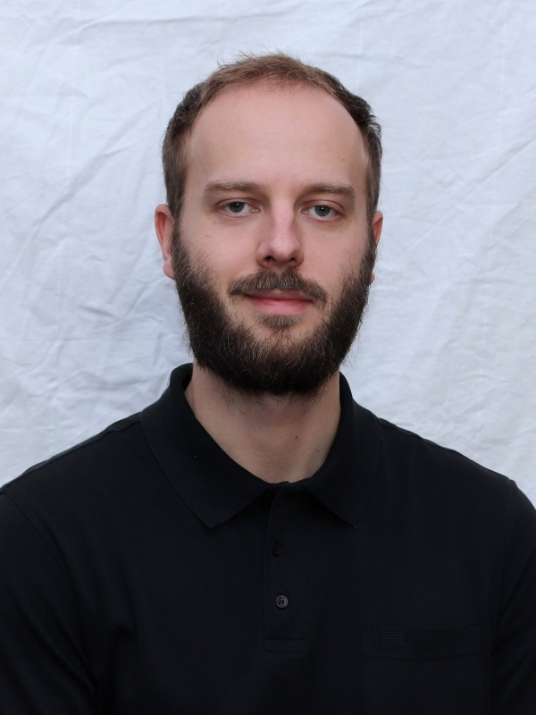
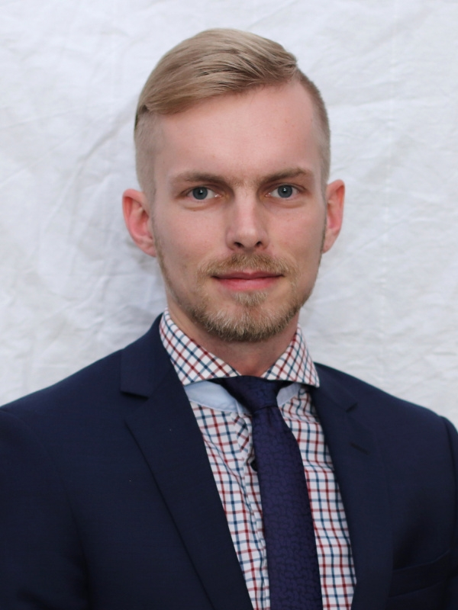
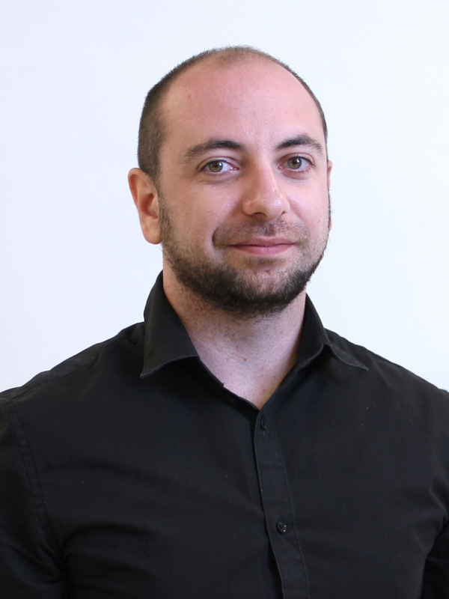
Mentoři
Ing. Dalibor Šimek, Ph.D.
Ing. Martin Klepek, Ph.D.
Ing. Tomáš Pražák, Ph.D.

Slide 6
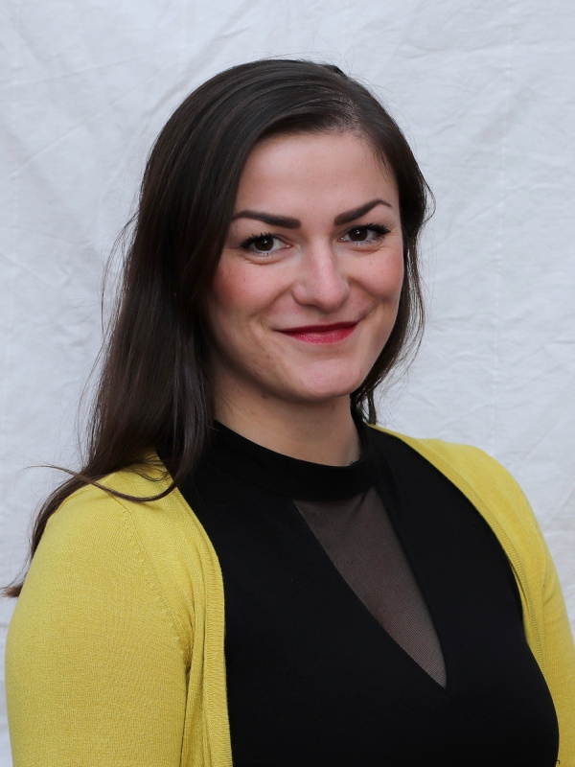
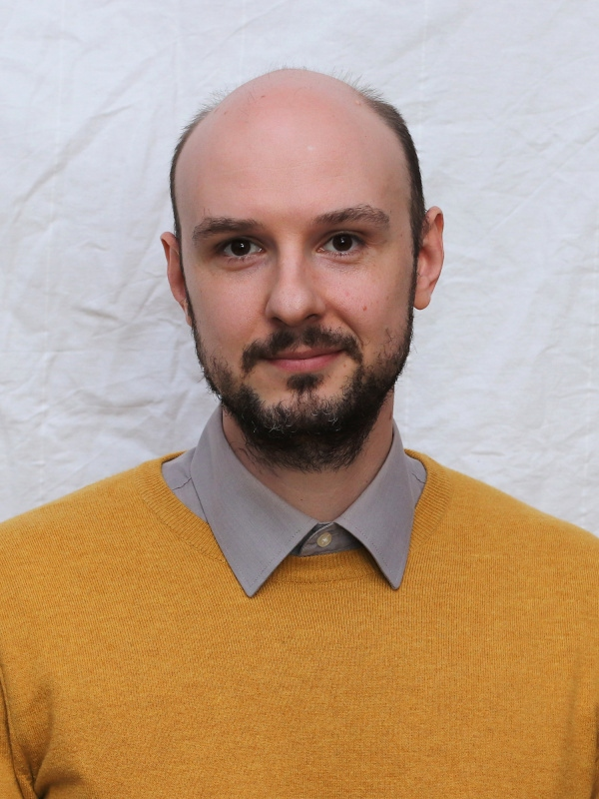
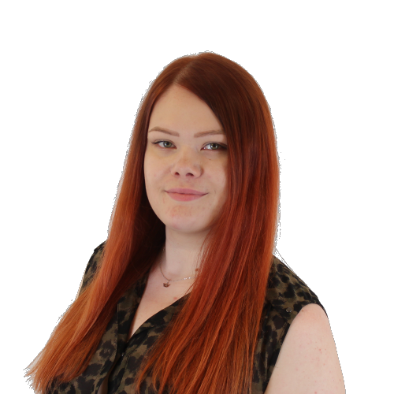
Ing. Veronika Kopřivová, Ph.D.
Ing. Tereza Ikášová
Ing. Michal Stoklasa, Ph.D.

